Slide 1
Тема 1. Основные понятия, предмет, метод и задачи социально-экономической статистики
1. Объект социально-экономической статистики
2. Предмет, метод и задачи социально-экономической статистики
3. Направления развития социально-экономической статистики

Slide 2
Социально-экономическая статистика (СЭС) - прикладная наука, объектом исследования которой является экономика в целом в совокупности ее отраслей, секторов и форм собственности.
Объектом СЭС могут быть экономика региона, страны, группы стран (например, СНГ), мировая экономика.

Slide 3
Внутренняя экономика охватывает экономическую деятельность на экономической территории страны.
Экономическая территория - географическая территория, находящаяся под юрисдикцией правительства данной страны, в пределах которой лица, товары и деньги могут свободно перемещаться.
Резидент - институциональная единица, центр экономического интереса которой находится на данной территории, т.е. которая занимается или собирается заниматься экономической деятельностью либо операциями в значительном масштабе в течение неопределенного или длительного периода (год и более).

Slide 4
Нерезиденты - органы государственного управления других стран, международные организации, а также их представительства и офисы, иностранные посольства, расположенные в данной стране.
Институциональные единицы-резиденты образуют пять секторов экономики:
нефинансовые предприятия (корпорации);
финансовые предприятия (корпорации);
государственные учреждения;
домашние хозяйства;
некоммерческие организации, обслуживающие домашние хозяйства;
"остальной мир".

Slide 5
Таблица - Секторы экономики
Секторы | Функции | Институциональные единицы
1 | 2 | 3
1. Нефинансовые предприятия | Производство и реализация продуктов и нефинансовых услуг | Предприятия: ∙ государственные ∙ кооперативные ∙ частные ∙ акционерные ∙ совместные и др.
2. Финансовые учреждения | Оказание финансовых и страховых услуг: ∙ выпуск финансовых средств ∙ приобретение финансовых средств ∙ выпуск ценных бумаг ∙ хранение денежных средств ∙ предоставление кредитов и пр. | Организации и предприятия: ∙ коммерческие ∙ кредитные
3. Государственные учреждения | Производство нерыночных услуг коллективного пользования ∙ перераспределение национального дохода ∙ перераспределение национального бюджета | Государственные госбюджетные учреждения: ∙ общего управления ∙ финансов ∙ регулирования экономики ∙ внутренних дел ∙ обороны ∙ некоммерческие организации ∙ организации образования ∙ организации здравоохранения
4. Некоммерческие организации, обслуживающие домашние хозяйства | Производство нерыночных услуг для отдельных групп домашних хозяйств | Общественные организации: ∙ партии ∙ профсоюзы общества и т.п.
5. Домашние хозяйства | Производство товаров и услуг населением в домашних хозяйствах резидентов и их потребление | Домашние хозяйства: ∙ подсобные хозяйства ∙ фермерские хозяйства ∙ ремесленники ∙ прочие частные организации без статуса юридического лица
6. "Остальной мир" | Осуществление внешнеэкономических связей | Нерезидентные экономические единицы

Slide 6
Институциональными единицами являются хозяйствующие субъекты, которые могут от своего имени владеть активами, принимать на себя обязательства и заниматься хозяйственной деятельностью и операциями с другими хозяйствующими единицами.
В границы производства включается следующая деятельность:
индивидуальное или коллективное производство продуктов и услуг, которые предназначены для конечного использования или производства других товаров и услуг (промежуточное потребление), а также накопления и экспорта (включая нерыночные услуги);
производство всех товаров, которые производители оставляют для собственного конечного потребления или валового накопления, включая прирост запасов материальных оборотных средств у производителя;
производство продуктов и услуг в домашних хозяйствах (за исключением ряда услуг по приготовлению пищи, уборке помещений, ремонту жилья собственными силами и др.), а также услуг по проживанию в собственном жилище.

Slide 7
Предметом СЭС является количественная характеристика массовых социально-экономических явлений, процессов и их результатов, в совокупности отражающих состояние и развитие экономики страны, региона, группы стран, их экономические взаимосвязи.
Предмет СЭС - охватывает такие явления, как безработица, инфляция, приватизация и другие, связанные с переходом к рыночным отношениям, оценку их влияния на экономику и уровень жизни населения.

Slide 8
Для решения своих задач СЭС использует весь арсенал современных математико-статистических методов в зависимости от целей исследования и наличия информационного обеспечения. Вместе с тем наиболее широкое применение в ней нашли следующие методы:
рядов динамики, что связано с изучением всех явлений и процессов в развитии;
Группировок это обусловлено тем, что СЭС оперирует сводными, обобщающими экономическими категориями и показателями, такими как социально-экономический потенциал, национальное богатство, трудовые ресурсы, эффективность общественного производства;
средних, так как СЭС исследует массовые социально-экономические явления и процессы;
балансовый и другие методы, применение которых зависит от целей анализа.

Slide 9
Методологическое единство статистики содействует:
развитию международной интеграции и экономических взаимосвязей;
целесообразному использованию имеющихся на мировом рынке инвестиций в интересах не только самого инвестора или инвестируемой экономики той или иной страны, но и мировых, международных интересов, интересов огромных регионов и континентов;
использованию мировых запасов природных ресурсов и сохранению окружающей среды в интересах настоящего и будущего поколений людей на планете Земля;
рационализации использования ресурсов на рынке труда.

Slide 10
Задачи СЭС как самостоятельной отрасли статистической науки и практики (в агрегированном виде) включают:
разработку и постоянное совершенствование системы показателей социально-экономических процессов, их результатов, эффективности, методологии исчисления и анализа этих показателей;
разработку и обоснование источников получения информации по каждому показателю системы;
характеристику социально-экономического потенциала и его составляющих: трудового, материально-технического, природно-ресурсного и других на основе разработанной методологии их оценки и анализа;
характеристику трудовых ресурсов и экономически активного населения, функционирования рынка труда, занятости и безработицы;
определение ущерба от безработицы;

Slide 11
характеристику национального богатства, произведенных и не произведенных, материальных и нематериальных активов носителей социально-экономического потенциала;
характеристику государственного управления, его эффективности и роли в обеспечении экономической безопасности;
характеристику экономической деятельности и ее результатов на основе разработки системы показателей и методологии их исчисления;
характеристику текущих и авансированных затрат (инвестиций) в экономику;
характеристику финансов, цен и инфляции;
характеристику уровня жизни населения;
оценку и анализ эффективности использования ресурсов экономического потенциала и затрат, а также факторов, определивших уровень эффективности, и степень их влияния;

Slide 12
исследование внешнеэкономических связей и их влияния на экономику страны (регионов);
разработку направлений и методологии анализа системы показателей СЭС и их анализ;
выявление основных тенденций развития экономики в динамике, а также неиспользуемых резервов.

Slide 13
Дальнейшее совершенствование статистической методологии должно быть ориентировано на комплексное развитие всех ее компонентов:
определение целей и задач исследования;
разработку системы показателей, ориентированной на достижение цели, и методов их исчисления;
выбор способов получения необходимой первичной информации;
проведение анализа на основе современных математико-статистических методов, определяемых целью исследования.

Slide 14
Основные направления развития социально-экономической статистики могут быть объединены в следующие группы.
Разработка методологии статистической оценки и анализа новых процессов и их результатов, возникших в нашей экономике в связи с переходом к рынку, которые ранее не отслеживались отечественной статистикой.
Совершенствование статистической оценки и анализа традиционно отражаемых отечественной статистикой процессов, методология статистической характеристики которых была разработана, но в настоящее время требует пересмотра в связи с изменением характера самих процессов в новых условиях.

Slide 15
Дальнейшее внедрение в отечественную практику на всех уровнях хозяйствования принципов учета и статистики, основанных на национальном счетоводстве.
Разработка направлений и методологии анализа социально-экономических процессов и их результатов на основе более полного использования информационных возможностей СНС, межотраслевого и платежного балансов и других информационных систем в интересах регулирования социально-экономических процессов и решения социально-экономических проблем, принятия обоснованных управленческих решений и прогнозирования экономического развития.

Slide 16
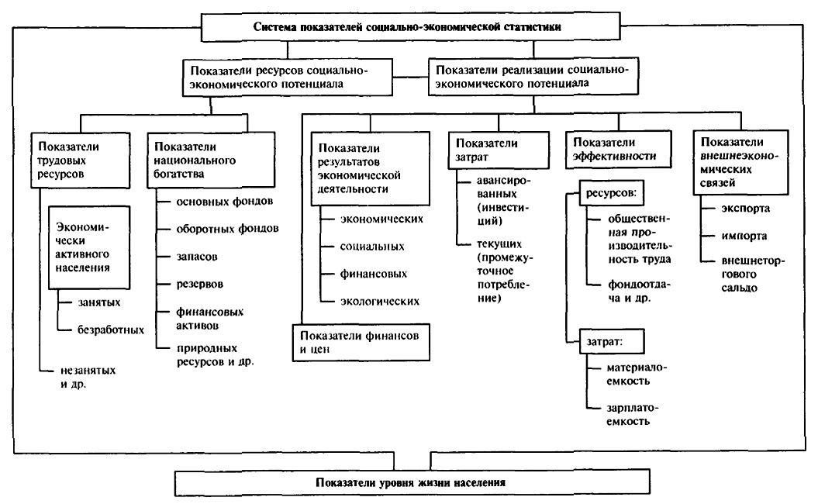
Рис. 1. Система показателей социально-экономической статистики

Slide 17
В социально-экономической статистике применяются следующие основные классификации и группировки:
по секторам экономики;
по сферам деятельности и отраслям;
по регионам;
по формам собственности.

